Slide 1

Člověk a společnost
Dějepis
Světové války
Opakování pojmů z 1. světové války
VY_32_INOVACE_02
Sada 2
Základní škola T. G. Masaryka, Český Krumlov, T. G. Masaryka 213
Vypracovala: Irena Brožová, 08 - 2011

Slide 2

Anotace:
Předmět: dějepis
Ročník: 9.
Využití materiálu: opakování pojmů z 1. sv. války
Forma výuky: prezentace v programu Powerpoint, spojování pojmů s obrázky, skrývačka pojmů ve větách
Pomůcky: počítač, dataprojektor, pracovní listy

Slide 3
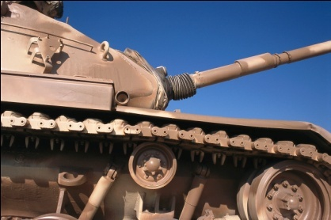
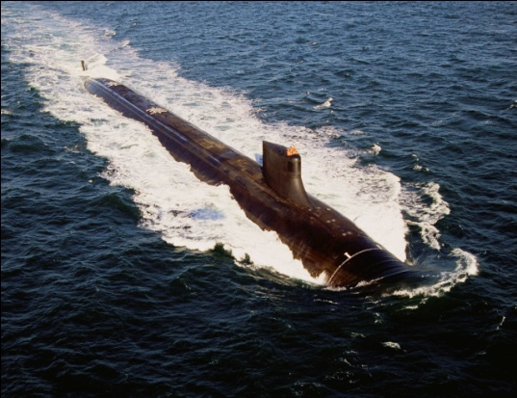
Najdi logické souvislosti mezi obrázky a příslušnými pojmy
Vstup USA do války
Somma
Atentát
Ypres
Velká Británie
Notes:
Poznámky:
„zde se vkládají metodické poznámky, jak s výukový materiál použít“

Slide 4
Správné řešení:
Atentát spáchala organizace
Černá ruka
Po potopení parníku
vstoupilo USA do války
Somma - použití tanků
Velká Británie se
podílela na ponorkové
válce
Poprvé byl plyn použit
u města Ypres

Slide 5

Najdi ve větách 5 slov souvisejících s 1. světovou válkou!
Dívky si objednaly preso v kavárně.
Na krátký výlet pojedu do Hodašova.
Omar namaloval mešitu v Tunisu.
Neber takové věci do školy.
Do obrazu uhodil blesk, ovál tak ztratil tvar.

Slide 6
Řešení:
Dívky si objednaly preso v kavárně.
Na krátký výlet pojedu do Hodašova.
Omar namaloval mešitu v Tunisu.
Neber takové věci do školy.
Do obrazu uhodil blesk, ovál tak ztratil tvar.

Slide 7
Citace:
http://office.microsoft.com

